Slide 1
카드 신상품 기획 AI 에이전트
데모 영상 스토리라인 제안
요청 한 줄에서 기획서까지, 에이전트 팀의 협업 과정을 보여 주는 3분대 영상. 2개 시나리오 안 중 1개를 선택해 제작
와이어프레임 버전 · 초안 · 2026-10-20

Slide 2
영상 핵심 메시지 5가지
01
02
03
다수 에이전트의 동시 수행
에이전트 간 상호 협의
근거 기반 통합 보고서
트렌드·경쟁사·소비자 에이전트가 동시에 조사하고, 근거별 출처·신뢰도를 부여해 종합
컨셉·검증·디자인 에이전트가 결과와 쟁점을 교환하며 결론을 보완. 가드레일은 필요 시 추가되는 선택 기능
6개 에이전트 결과를 주제별로 통합한 신상품기획보고서 제공, 문장별 근거 출처 확인 가능
04
필요 전문가의 자동 호출
05
사람의 결정과 가정의 구분 공개
질문 입력만으로 오케스트레이터가 담당 에이전트를 호출, 타 영역이 필요하면 함께 호출해 협의
범위·기회·컨셉 단계는 사람이 확인, 시뮬레이션 수치는 가정 기반임을 화면에 표기

Slide 3
영상 진행 순서
1
2
3
4
5
6
7
요청
시장조사
기회 선택
컨셉·검증
협의·보완
디자인·마케팅
기획서
입력·범위 확인
동시 조사
3개 중 선택
평가·시장성
에이전트 간 협의
시안·스토리보드
통합 보고서
길이
진행 방식
자막
본편 3분대
저장된 실행 기록을 재생하는 데모 모드, 화면에 상시 표기
한국어 자막 상시 표시, 나레이션 없음
채움 표시 단계: 비중이 큰 장면. 영상 후반에 개별 활용 장면(질문 입력 → 담당 에이전트 호출 → 필요 시 타 전문가와 협의) 구성

Slide 4
신상품기획보고서 구성(가안)
입력: 6개 에이전트
NEW PRODUCT PLANNING REPORT
시장조사
신상품기획보고서
트렌드 · 경쟁사 · 소비자
시장기회
제목·대표 이미지(카드 시안)·핵심 4요소를 최상단에 배치
기회 셀 선정
섹션 | 입력 에이전트 | 주요 내용
00 핵심 요약 | 전체 | 컨셉·주요 혜택·타깃 세그먼트·차별점 중심 요약
01 시장과 기회 | 시장조사, 시장기회 | 트렌드·경쟁 구도·소비자 니즈, 기회 선택 근거
02 상품 컨셉·포지셔닝 | 컨셉 | 혜택 구조, 후보 비교, 포지셔닝 맵(경쟁사·자사 라인업)
03 시장성 | 시장성 검증 | 채택 의향·손익·시나리오(가정 기반)
04 브랜드·디자인·마케팅 | 디자인·마케팅 | 이름, 카드 시안 3안, 마케팅 방향
05 리스크·확인 사항 | 가드레일(선택), 전체 | 점검 결과, 미검증 항목, 추가 조사 주제
06 의사결정 요청 | 전체 | 컨셉 확정, 법무 확인 배정, 영상 제작 여부
부록 | 전체 | 에이전트별 원자료, 근거 출처
컨셉
컨셉 3안 · 코드 평가
시장성 검증
통합
가상 고객 시뮬레이션
가드레일 (선택)
재무·준법 점검
디자인·마케팅
이름 · 시안 · 스토리보드
에이전트별 결과의 순차 나열이 아닌 주제별 통합 구성, 원자료는 부록에 수록

Slide 5
시나리오 안 비교 (택일)
 | 안 A: 2030 투자입문자 신용카드 | 안 B: GenZ 특화 신용카드
입력 요청 | “2030 투자 입문자를 위한 새로운 신용카드를 기획해줘” | “GenZ 특화 신용카드 만들어줘”
카드 성격 | 투자 연계 카드 | 일반 소비 카드 (투자 연계 제외)
강조 장면 | 협의를 통한 카드 이름 변경, 경쟁사 모방 시 시장성 변화 비교, 개별 활용 시 타 전문가 협의 | 쟁점 교환을 통한 컨셉 재설계, 근거 부족 시 타 에이전트 재조사 요청, 카드 시안 이미지, 개별 활용 시 타 전문가 협의
화면 근거 | 저장된 실행 기록 재생 | 2026-10-20 실제 실행 기록 재생
유의 사항 | 투자 연계 표현은 법무 확인 필요, 투자 권유로 읽히지 않도록 표기 | 투자 규제와 무관해 외부 공유 부담이 낮은 편, 장면 구성은 초안
두 안 모두 동일한 에이전트 팀이 동일한 순서로 수행하는 모습을 제시, 영상에는 1개 안만 사용

Slide 6
영상 내 명시 사항
1
데모 모드
2
가정 기반 수치
저장된 실행을 재생한 화면에 ‘데모 모드’ 표기 상시 유지
채택 의향 등 수치에 ‘가상 고객 시뮬레이션(가정 기반) · 실제 전환율 아님’ 병기
3
선택 기능
4
실제와 가정의 구분
가드레일은 필요 시 추가하는 선택 기능이며 법률 판단이 아닌 사전 점검. 사람 확인 필요 항목은 담당 부서와 함께 기록
마지막 장면에서 AI 생성분·코드 계산분·가정치를 1장으로 구분

Slide 7
안 A
2030 투자입문자 신용카드
요청 입력, 시장조사, 컨셉·검증과 에이전트 간 협의, 디자인·마케팅, 통합 보고서까지 8개 장면에 개별 활용 2개 장면과 클로징을 더해 11개 장면으로 구성. 화면은 와이어프레임
#01
#02
#03
#04
#05
#06
오프닝
요청과 범위 확인
동시 시장조사
기회 선택
컨셉·시장성 검증
에이전트 간 협의
#07
#08
#09
#10
#11
디자인·마케팅
신상품기획보고서
개별 활용: 담당 호출
개별 활용: 협의
클로징: 실제와 가정
채움 표시 장면: 핵심 장면

Slide 8
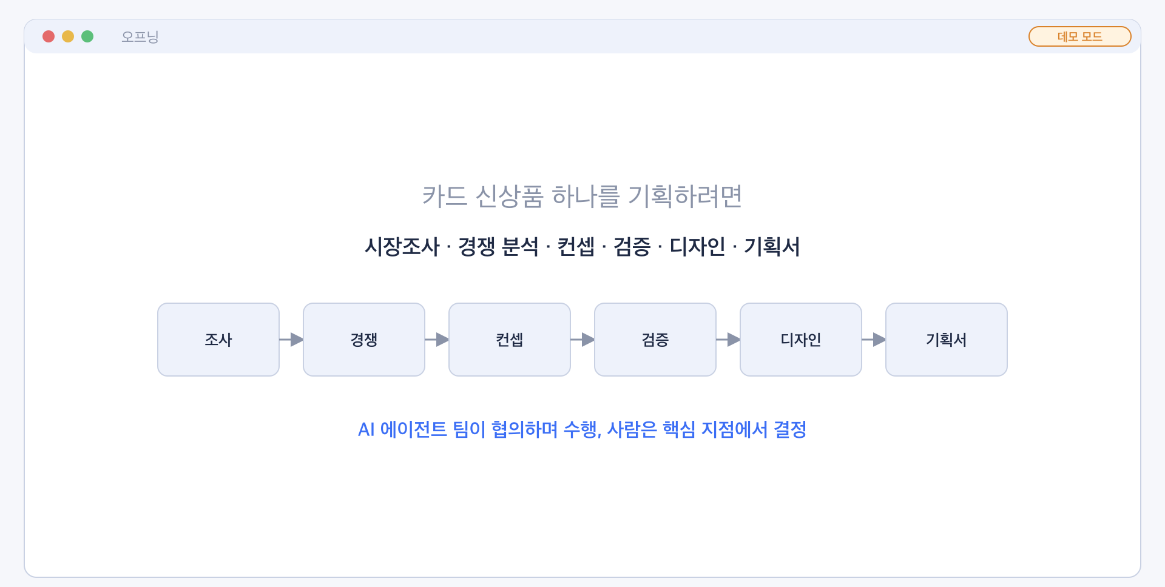
오프닝
01
안 A · 장면 1 / 11
와이어프레임
화면 구성
기획 단계가 순서대로 나타나 하나의 흐름으로 연결
시장조사 · 경쟁 분석 · 컨셉 · 검증 · 디자인 · 기획서
핵심 내용
카드 신상품 기획은 다수 부서가 장기간 협업해야 하는 업무. AI 에이전트 팀이 역할을 나누고 서로 협의하며 수행하는 방식을 제시
자막 카드 상품기획 전 과정을 에이전트 팀이 분담
Notes:
안 A 장면 01: 오프닝
자막: 카드 상품기획 전 과정을 에이전트 팀이 분담
핵심 내용: 카드 신상품 기획은 다수 부서가 장기간 협업해야 하는 업무. AI 에이전트 팀이 역할을 나누고 서로 협의하며 수행하는 방식을 제시

Slide 9
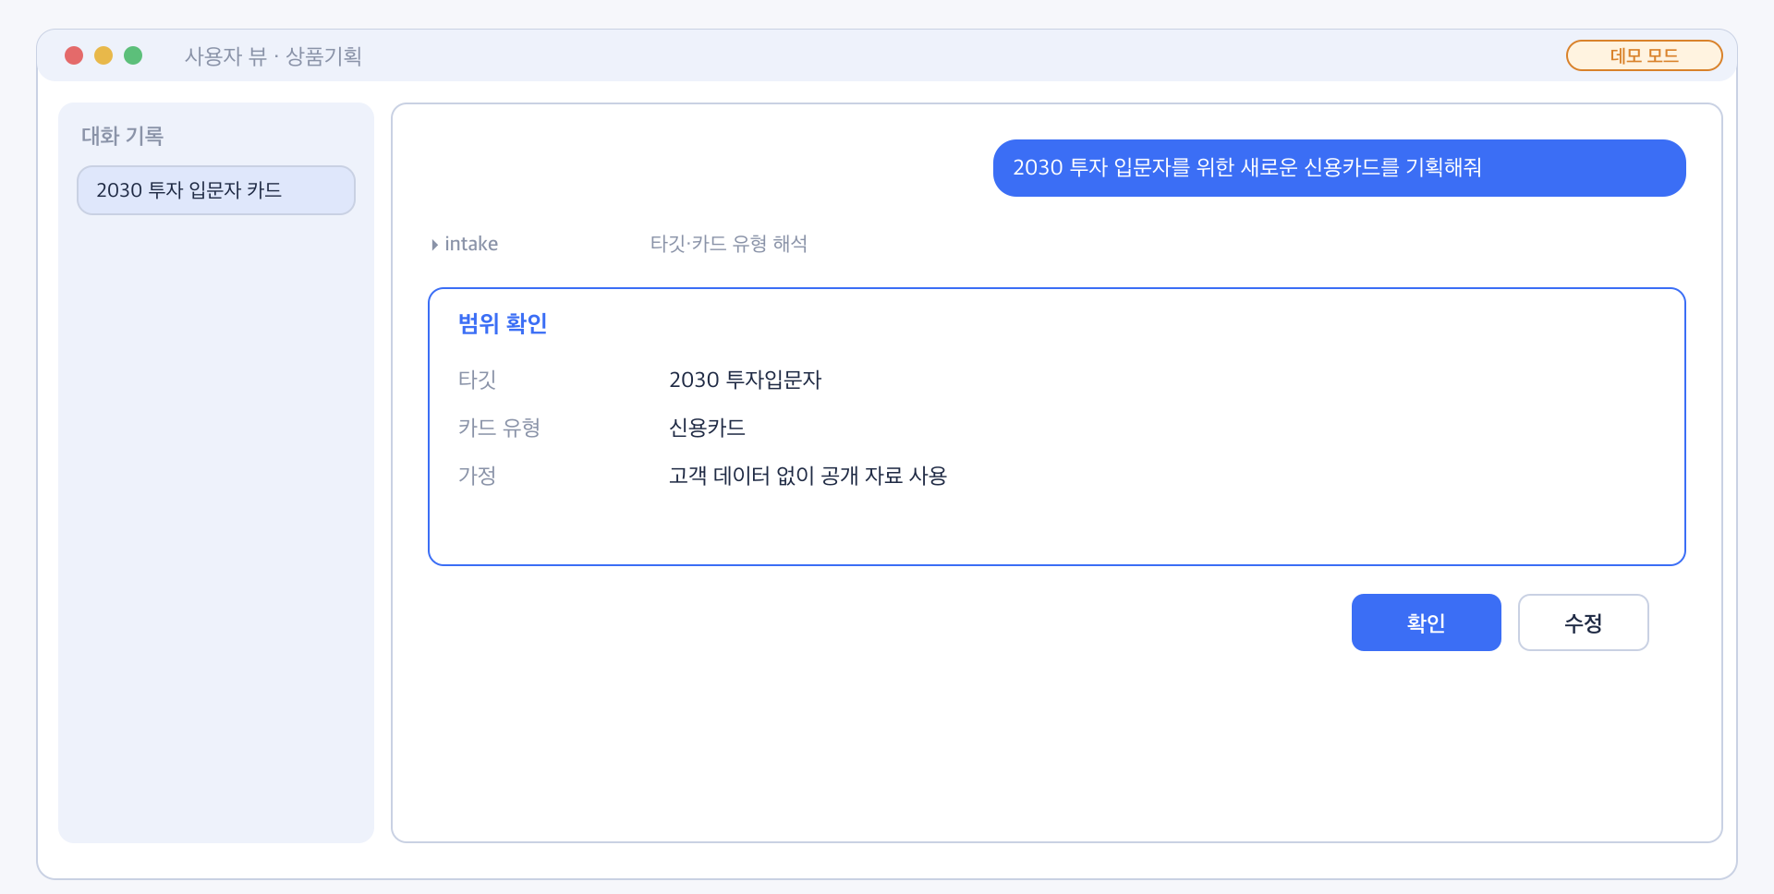
요청 입력과 범위 확인
02
안 A · 장면 2 / 11
와이어프레임
화면 구성
담당자가 요청을 한 줄로 입력
AI가 타깃·카드 유형을 해석해 제시, 사람이 확인 후 진행
핵심 내용
요청은 한 줄 입력으로 시작. 타깃·카드 유형·가정 등 AI의 해석 내용을 사람이 먼저 확인하며, 모든 내용은 기록으로 보관
자막 요청 한 줄 입력 → AI의 범위 해석 → 사람 확인
Notes:
안 A 장면 02: 요청 입력과 범위 확인
자막: 요청 한 줄 입력 → AI의 범위 해석 → 사람 확인
핵심 내용: 요청은 한 줄 입력으로 시작. 타깃·카드 유형·가정 등 AI의 해석 내용을 사람이 먼저 확인하며, 모든 내용은 기록으로 보관

Slide 10
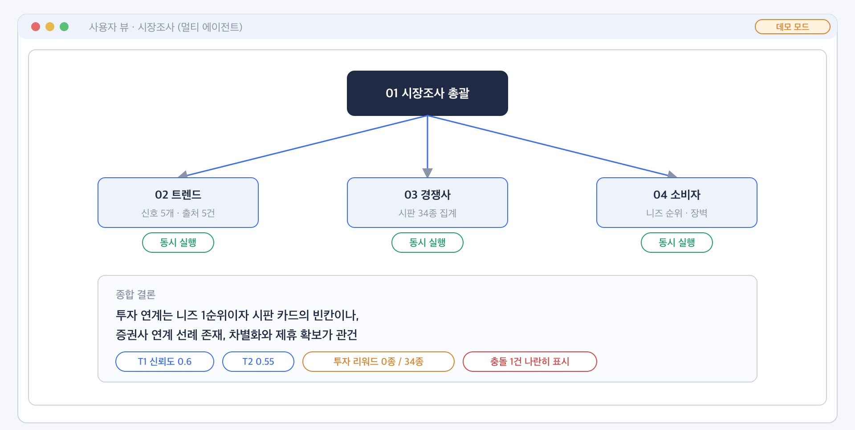
시장조사: 에이전트 동시 실행
03
안 A · 장면 3 / 11
와이어프레임
화면 구성
트렌드 · 경쟁사 · 소비자 에이전트가 동시에 조사
결과별 출처·발행일·신뢰도 표기
상충하는 결과는 통합하지 않고 병기
핵심 내용
시장조사 총괄 에이전트가 3개 에이전트를 동시에 호출하고 근거별 출처와 신뢰도를 붙여 종합. 상충하는 결과는 하나로 합치지 않고 나란히 제시
자막 3개 에이전트 동시 조사, 근거와 출처를 붙여 종합
Notes:
안 A 장면 03: 시장조사: 에이전트 동시 실행
자막: 3개 에이전트 동시 조사, 근거와 출처를 붙여 종합
핵심 내용: 시장조사 총괄 에이전트가 3개 에이전트를 동시에 호출하고 근거별 출처와 신뢰도를 붙여 종합. 상충하는 결과는 하나로 합치지 않고 나란히 제시

Slide 11
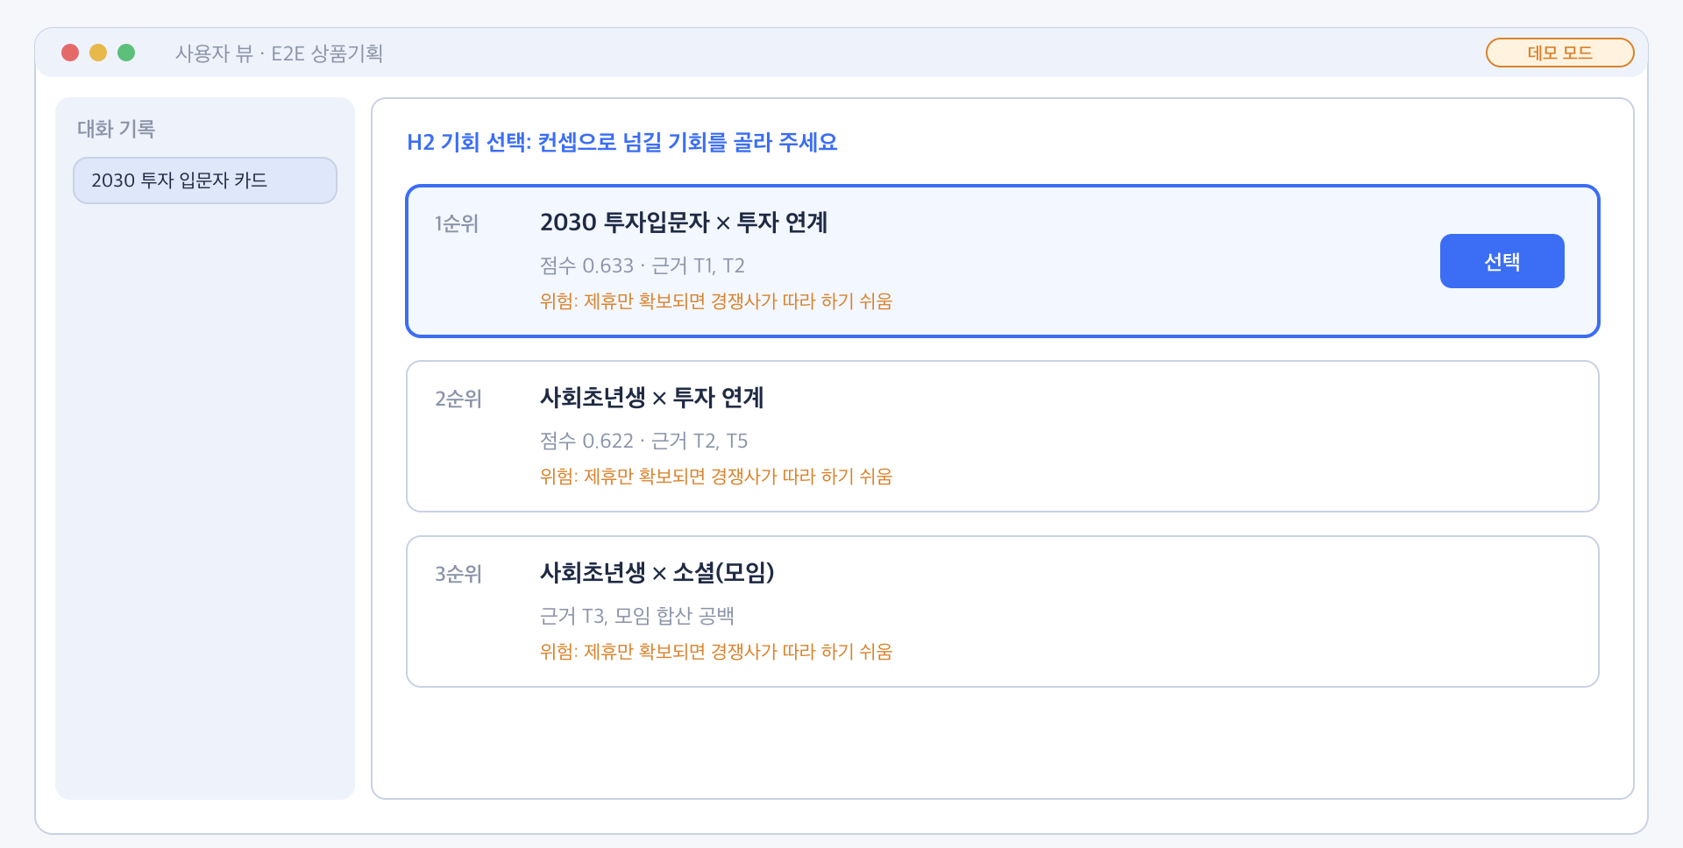
기회 선택
04
안 A · 장면 4 / 11
와이어프레임
화면 구성
점수 순 기회 3개를 위험 요인과 함께 제시
사람이 1순위 선택
핵심 내용
기회 점수는 코드가 계산하고 AI가 근거와 위험 요인을 보강해 3개를 압축. 최종 선택은 사람이 결정
자막 점수는 코드가 계산, 선택은 사람이 결정
Notes:
안 A 장면 04: 기회 선택
자막: 점수는 코드가 계산, 선택은 사람이 결정
핵심 내용: 기회 점수는 코드가 계산하고 AI가 근거와 위험 요인을 보강해 3개를 압축. 최종 선택은 사람이 결정

Slide 12
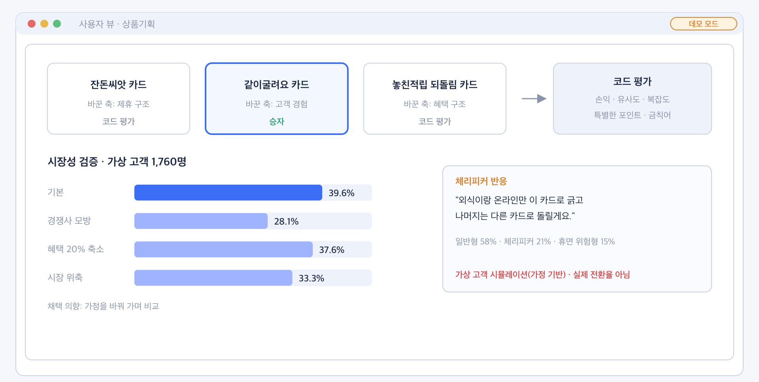
컨셉 3안과 시장성 검증
05
안 A · 장면 5 / 11
와이어프레임
화면 구성
서로 다른 컨셉 3안을 코드로 평가해 승자 표시
가상 고객 시뮬레이션으로 시장성 비교(경쟁사 모방, 혜택 축소 등)
핵심 내용
컨셉 3안의 손익·경쟁 카드 유사도는 코드가 계산. 가상 고객 시뮬레이션으로 시장성을 확인하고 경쟁사 모방 시 변화까지 비교
자막 가상 고객 시뮬레이션(가정 기반) · 실제 전환율 아님
Notes:
안 A 장면 05: 컨셉 3안과 시장성 검증
자막: 가상 고객 시뮬레이션(가정 기반) · 실제 전환율 아님
핵심 내용: 컨셉 3안의 손익·경쟁 카드 유사도는 코드가 계산. 가상 고객 시뮬레이션으로 시장성을 확인하고 경쟁사 모방 시 변화까지 비교

Slide 13
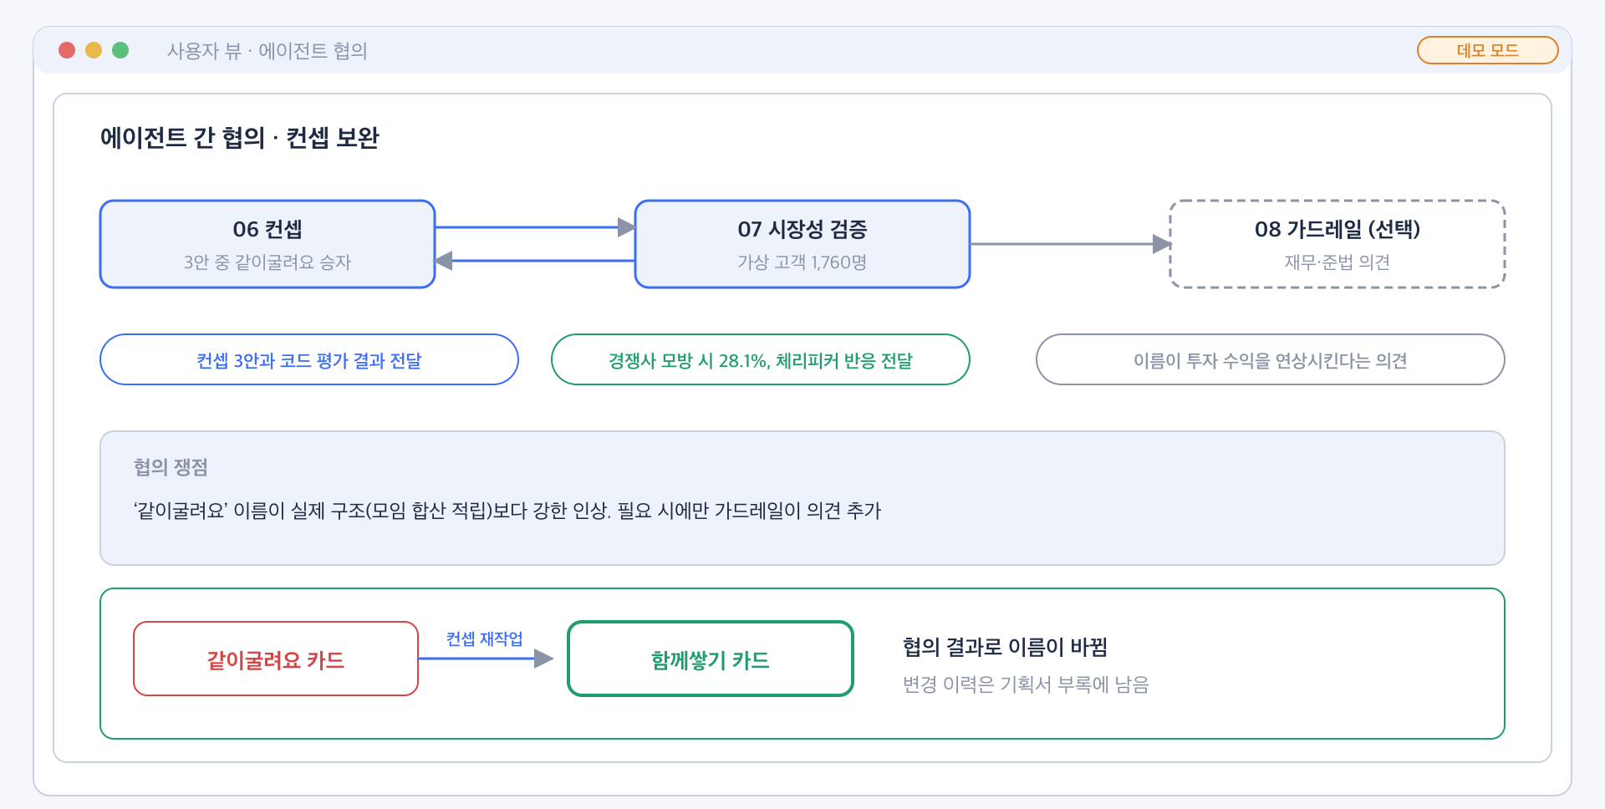
에이전트 간 협의를 통한 컨셉 보완
06
안 A · 장면 6 / 11
와이어프레임
화면 구성
컨셉 에이전트와 시장성 검증 에이전트가 결과를 상호 전달
쟁점: 이름이 실제 구조보다 강한 인상을 줌
필요 시 가드레일(선택)이 재무·준법 의견 추가
협의 결과로 이름 변경, 변경 이력 기록
핵심 내용
컨셉·검증 에이전트가 결과를 주고받으며 쟁점을 도출. 필요 시 가드레일 에이전트가 재무·준법 의견을 추가하며, 협의 결과로 ‘같이굴려요’가 ‘함께쌓기’로 변경
자막 에이전트 간 협의로 컨셉 보완, 가드레일은 필요 시에만 참여
Notes:
안 A 장면 06: 에이전트 간 협의를 통한 컨셉 보완
자막: 에이전트 간 협의로 컨셉 보완, 가드레일은 필요 시에만 참여
핵심 내용: 컨셉·검증 에이전트가 결과를 주고받으며 쟁점을 도출. 필요 시 가드레일 에이전트가 재무·준법 의견을 추가하며, 협의 결과로 ‘같이굴려요’가 ‘함께쌓기’로 변경

Slide 14
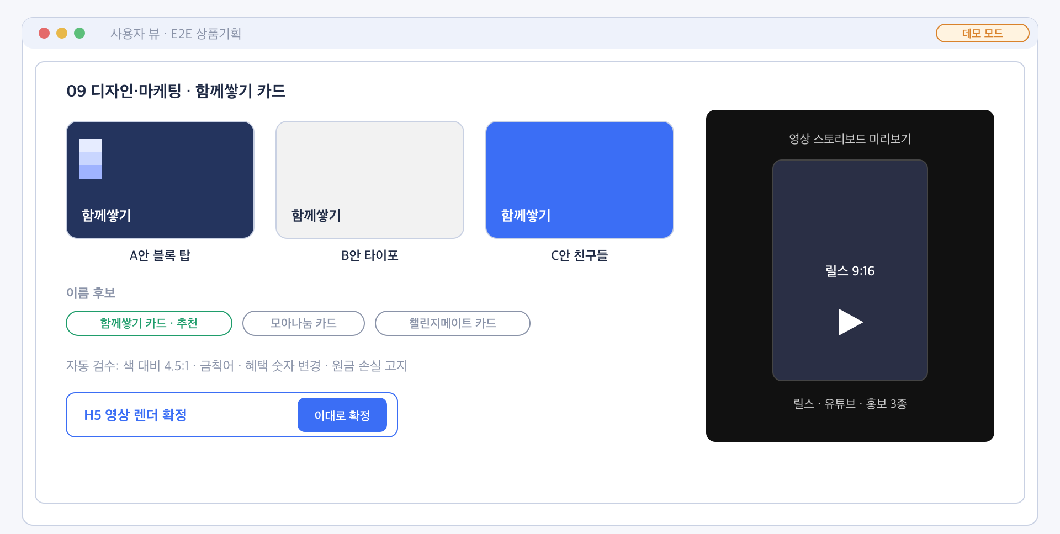
디자인·마케팅
07
안 A · 장면 7 / 11
와이어프레임
화면 구성
이름 후보와 카드 시안 3안
홍보 영상 스토리보드 미리보기
사람 확정 후 다음 단계 진행
핵심 내용
디자인·마케팅 에이전트가 이름 후보, 카드 시안, 홍보 영상 스토리보드를 작성. 혜택 수치 변경·금칙어 사용은 자동 검수에서 차단
자막 이름·시안 3안·영상 스토리보드 작성, 사람이 확정
Notes:
안 A 장면 07: 디자인·마케팅
자막: 이름·시안 3안·영상 스토리보드 작성, 사람이 확정
핵심 내용: 디자인·마케팅 에이전트가 이름 후보, 카드 시안, 홍보 영상 스토리보드를 작성. 혜택 수치 변경·금칙어 사용은 자동 검수에서 차단

Slide 15
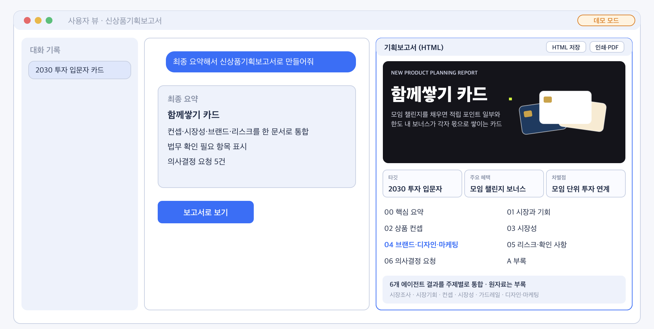
신상품기획보고서 통합 작성
08
안 A · 장면 8 / 11
와이어프레임
화면 구성
채팅에서 “최종 요약해서 보고서로 만들어줘” 요청
6개 에이전트 결과를 주제별로 통합한 보고서가 오른쪽에 표시
대표 카드 이미지를 상단 제목과 함께 배치
문장별 근거 출처 확인 가능, 부록에 원자료 수록
핵심 내용
시장조사·시장기회·컨셉·시장성·가드레일·디자인 결과를 에이전트별 나열이 아닌 주제별 보고서로 통합. 핵심 요약, 의사결정 요청, 확인 필요 사항을 한 문서에 정리
자막 6개 에이전트 결과를 하나의 신상품기획보고서로 통합
Notes:
안 A 장면 08: 신상품기획보고서 통합 작성
자막: 6개 에이전트 결과를 하나의 신상품기획보고서로 통합
핵심 내용: 시장조사·시장기회·컨셉·시장성·가드레일·디자인 결과를 에이전트별 나열이 아닌 주제별 보고서로 통합. 핵심 요약, 의사결정 요청, 확인 필요 사항을 한 문서에 정리

Slide 16
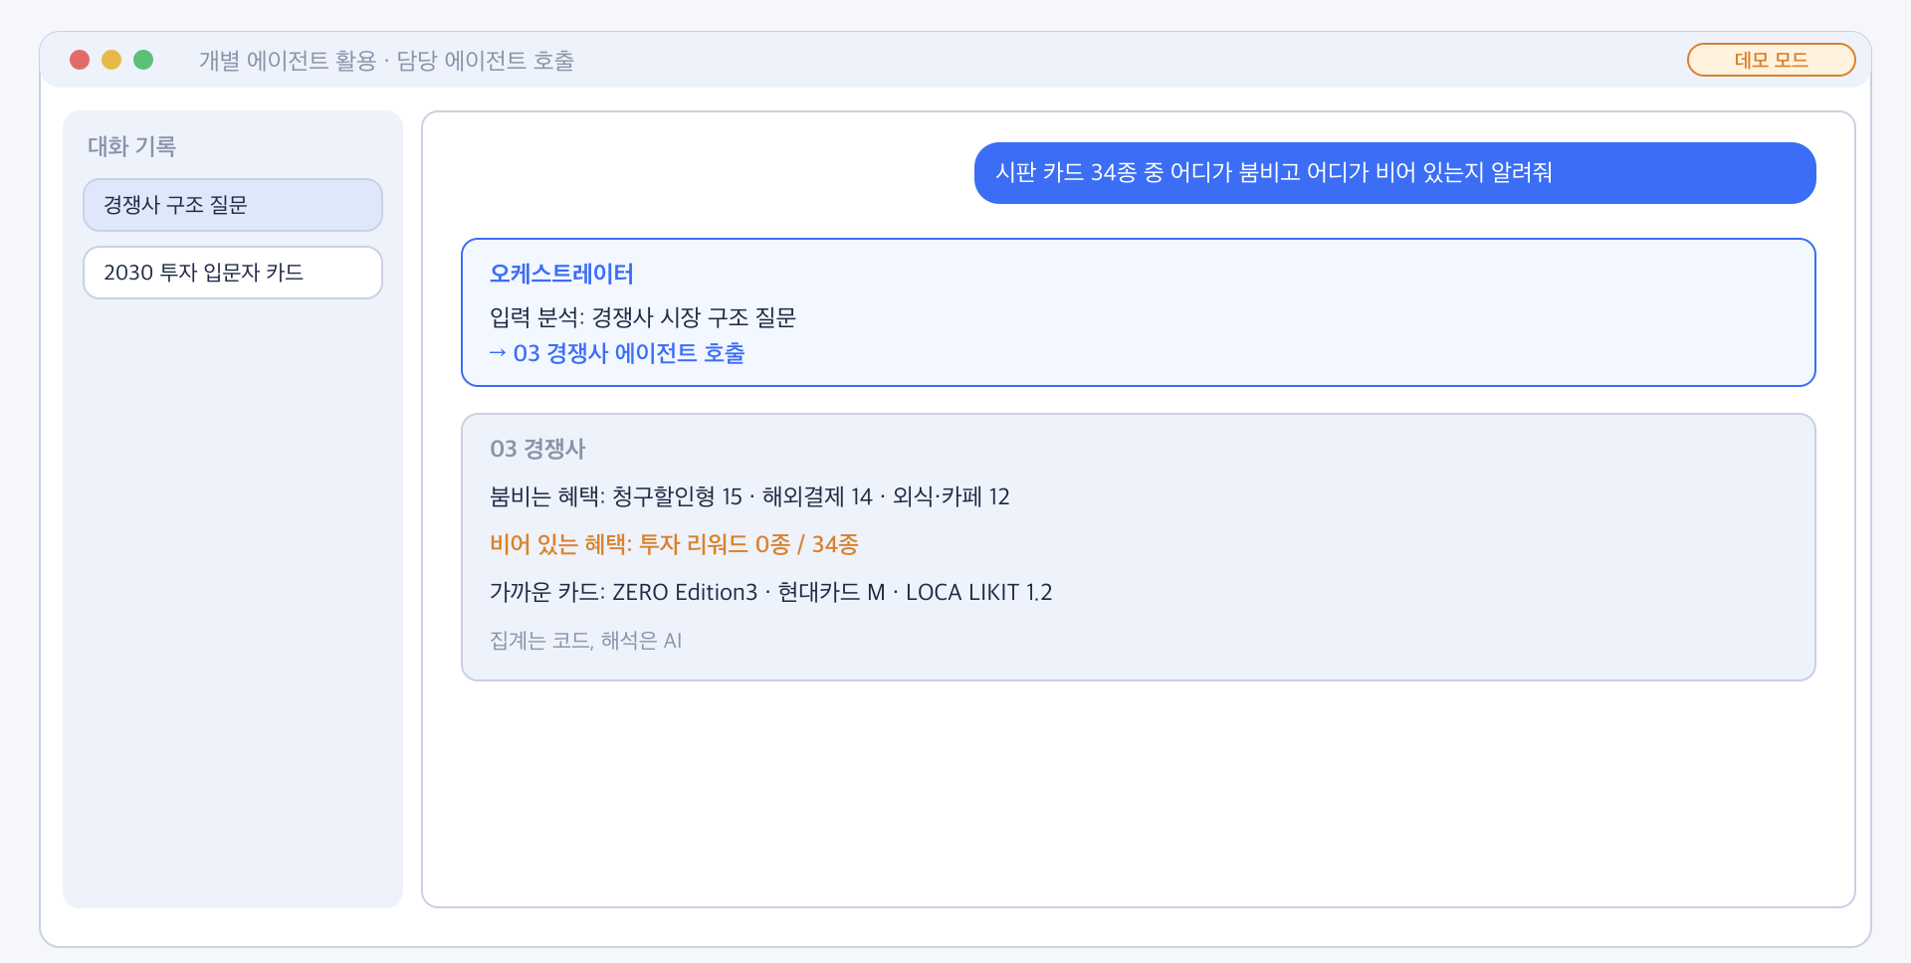
개별 활용: 담당 에이전트 호출
09
안 A · 장면 9 / 11
와이어프레임
화면 구성
질문: “시판 카드 34종 중 어디가 붐비고 어디가 비어 있는지 알려줘”
오케스트레이터가 입력을 분석해 경쟁사 에이전트 호출
경쟁사 에이전트가 집계와 해석 제공
핵심 내용
에이전트 단독 활용 시 질문을 그대로 입력. 오케스트레이터가 입력을 분석해 해당 역할의 전문 에이전트를 호출하고, 경쟁사 에이전트가 시장 공백을 제시
자막 질문 분석 후 맞는 전문 에이전트를 오케스트레이터가 호출
Notes:
안 A 장면 09: 개별 활용: 담당 에이전트 호출
자막: 질문 분석 후 맞는 전문 에이전트를 오케스트레이터가 호출
핵심 내용: 에이전트 단독 활용 시 질문을 그대로 입력. 오케스트레이터가 입력을 분석해 해당 역할의 전문 에이전트를 호출하고, 경쟁사 에이전트가 시장 공백을 제시

Slide 17
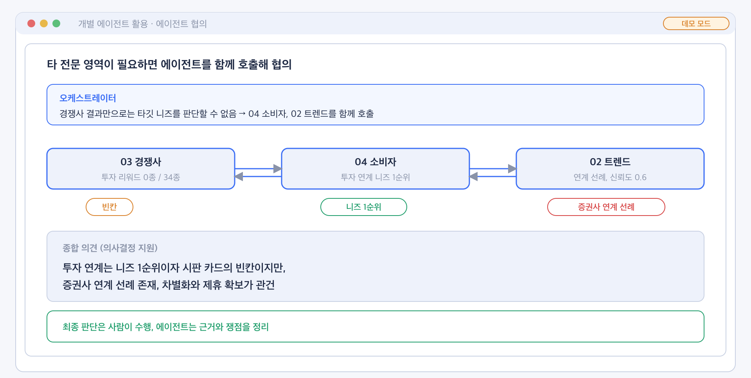
개별 활용: 타 전문가와 협의
10
안 A · 장면 10 / 11
와이어프레임
화면 구성
경쟁사 결과만으로 타깃 니즈 판단은 한계
오케스트레이터가 소비자·트렌드 에이전트를 함께 호출
3개 에이전트가 의견을 교환해 종합 의견 정리
최종 판단은 사람이 수행
핵심 내용
타 영역 전문성이 필요하면 오케스트레이터가 다른 에이전트를 함께 호출. 3개 에이전트가 의견을 모아 쟁점과 근거를 정리하고, 최종 의사결정은 사람을 지원
자막 필요 시 타 전문가 에이전트를 함께 호출해 의견 종합
Notes:
안 A 장면 10: 개별 활용: 타 전문가와 협의
자막: 필요 시 타 전문가 에이전트를 함께 호출해 의견 종합
핵심 내용: 타 영역 전문성이 필요하면 오케스트레이터가 다른 에이전트를 함께 호출. 3개 에이전트가 의견을 모아 쟁점과 근거를 정리하고, 최종 의사결정은 사람을 지원

Slide 18
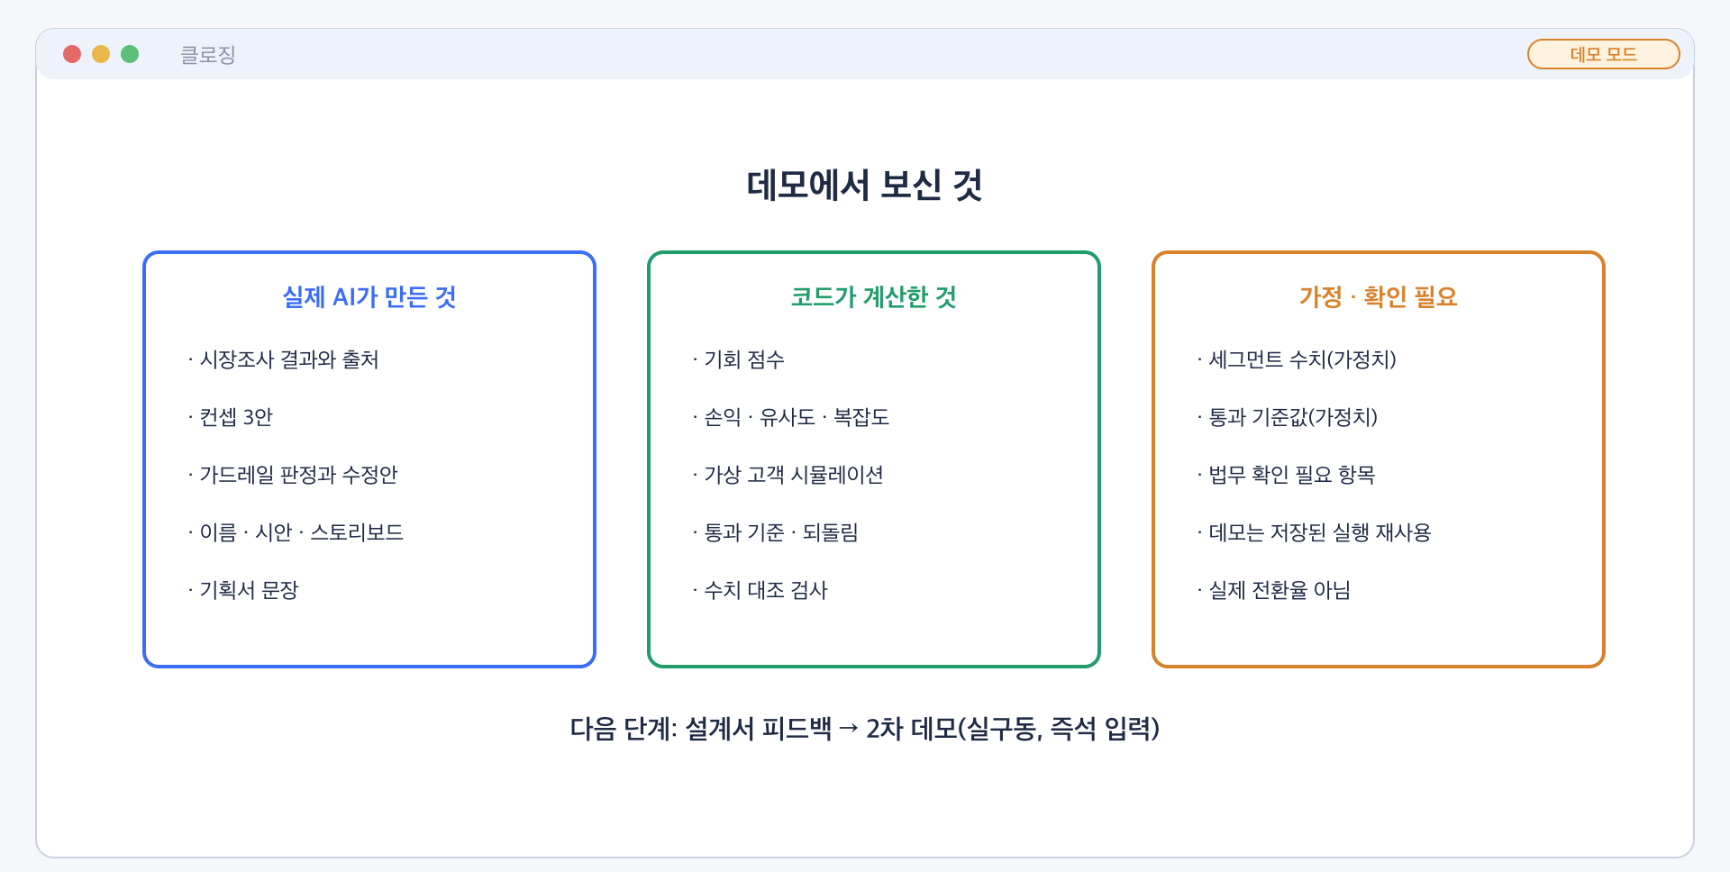
클로징: 실제와 가정의 구분
11
안 A · 장면 11 / 11
와이어프레임
화면 구성
AI 생성분 / 코드 계산분 / 가정·확인 필요 사항을 3개 열로 정리
다음 단계 안내
핵심 내용
결과를 AI 생성분, 코드 계산분, 가정으로 구분해 공개. 고객사 데이터 수령 시 가정치를 교체해 실제 입력 기반으로 재시연
자막 AI 생성 · 코드 계산 · 가정을 한 장으로 구분
Notes:
안 A 장면 11: 클로징: 실제와 가정의 구분
자막: AI 생성 · 코드 계산 · 가정을 한 장으로 구분
핵심 내용: 결과를 AI 생성분, 코드 계산분, 가정으로 구분해 공개. 고객사 데이터 수령 시 가정치를 교체해 실제 입력 기반으로 재시연

Slide 19
안 B
GenZ 특화 신용카드
투자와 무관한 일반 소비 카드에서도 동일한 에이전트 팀이 협의하며 수행하는 과정을 개별 활용 2개 장면 포함 10개 장면으로 구성. 화면은 와이어프레임. 장면 구성은 초안
#01
#02
#03
#04
#05
요청과 범위 확인
시장조사와 종합
기회 선택
컨셉 3안과 평가
에이전트 간 협의
#06
#07
#08
#09
#10
협의 결과
디자인·마케팅과 재조사
신상품기획보고서
개별 활용: 담당 호출
개별 활용: 협의
채움 표시 장면: 핵심 장면

Slide 20
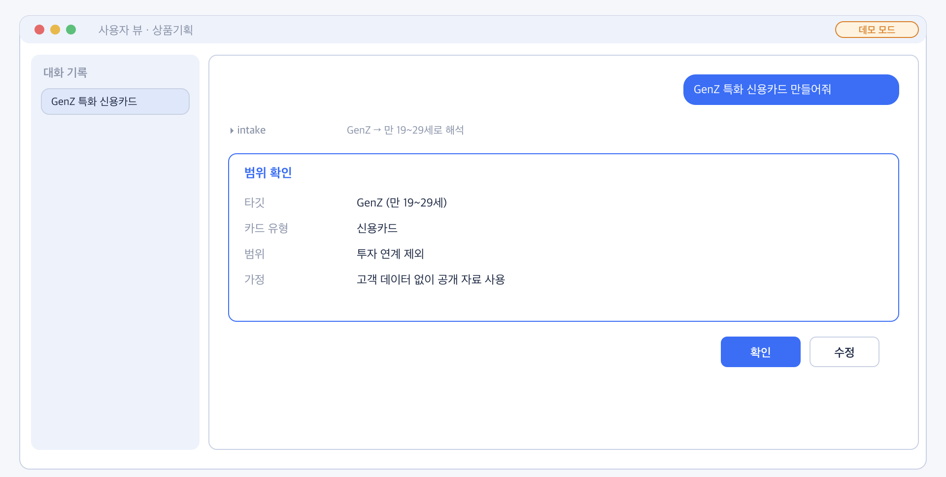
요청 입력과 범위 확인
01
안 B · 장면 1 / 10
와이어프레임
화면 구성
요청 입력: “GenZ 특화 신용카드 만들어줘”
AI가 GenZ를 만 19~29세, 신용카드, 투자 연계 제외로 해석
사람이 범위와 가정 확인
핵심 내용
요청은 한 줄 입력. AI가 GenZ를 신용카드 발급이 가능한 만 19~29세로 해석하고 투자 연계는 범위에서 제외, 해석 내용은 사람이 먼저 확인
자막 GenZ를 만 19~29세로 해석, 사람이 범위 확인
Notes:
안 B 장면 01: 요청 입력과 범위 확인
자막: GenZ를 만 19~29세로 해석, 사람이 범위 확인
핵심 내용: 요청은 한 줄 입력. AI가 GenZ를 신용카드 발급이 가능한 만 19~29세로 해석하고 투자 연계는 범위에서 제외, 해석 내용은 사람이 먼저 확인

Slide 21
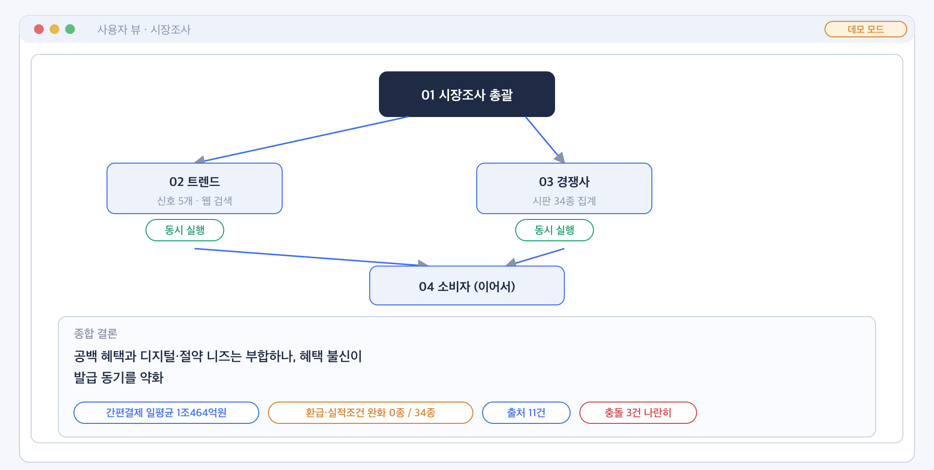
시장조사와 종합
02
안 B · 장면 2 / 10
와이어프레임
화면 구성
트렌드·경쟁사 에이전트 동시 조사 후 소비자 에이전트 연계
근거 출처 11건, 상충 근거 3건 병기
결론: 공백 혜택과 디지털·절약 니즈는 부합, 혜택 불신이 발급 동기를 약화
핵심 내용
3개 에이전트가 조사하고 총괄 에이전트가 종합. 상충하는 근거 3건은 하나로 합치지 않고 그대로 병기
자막 에이전트 조사 결과 종합, 상충 근거는 병기
Notes:
안 B 장면 02: 시장조사와 종합
자막: 에이전트 조사 결과 종합, 상충 근거는 병기
핵심 내용: 3개 에이전트가 조사하고 총괄 에이전트가 종합. 상충하는 근거 3건은 하나로 합치지 않고 그대로 병기

Slide 22
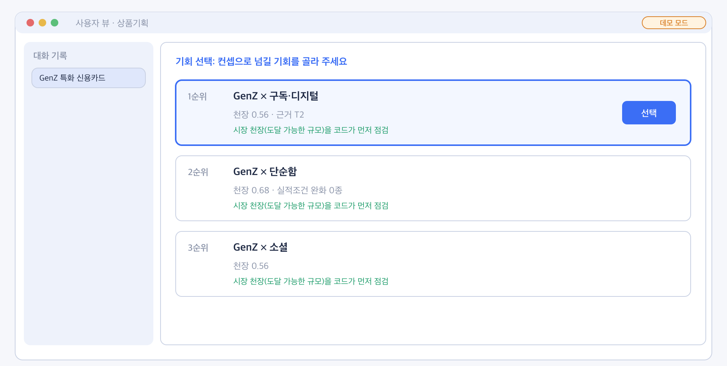
기회 선택
03
안 B · 장면 3 / 10
와이어프레임
화면 구성
‘GenZ × 구독·디지털’ 등 기회를 점수 순으로 제시
기회별 시장 천장(도달 가능 규모)을 코드가 우선 점검
사람이 1순위 선택
핵심 내용
기회 점수와 시장 천장은 코드가 계산하고 최종 선택은 사람이 결정
자막 점수·현실성은 코드가 점검, 선택은 사람이 결정
Notes:
안 B 장면 03: 기회 선택
자막: 점수·현실성은 코드가 점검, 선택은 사람이 결정
핵심 내용: 기회 점수와 시장 천장은 코드가 계산하고 최종 선택은 사람이 결정

Slide 23
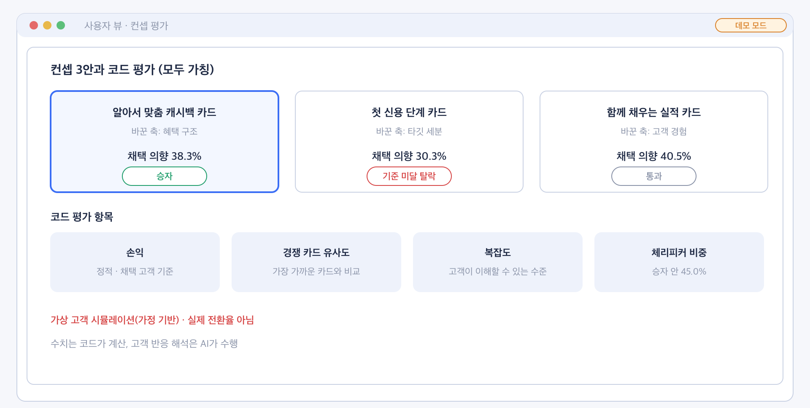
컨셉 3안과 평가
04
안 B · 장면 4 / 10
와이어프레임
화면 구성
서로 다른 컨셉 3안을 코드로 평가(손익·유사도·복잡도)
기준 미달 1안 탈락
승자 안의 가상 고객 시뮬레이션 결과 표시
핵심 내용
컨셉 에이전트가 3안을 제시하고 코드가 손익·경쟁 카드 유사도·복잡도를 계산해 1안을 탈락 처리
자막 가상 고객 시뮬레이션(가정 기반) · 실제 전환율 아님
Notes:
안 B 장면 04: 컨셉 3안과 평가
자막: 가상 고객 시뮬레이션(가정 기반) · 실제 전환율 아님
핵심 내용: 컨셉 에이전트가 3안을 제시하고 코드가 손익·경쟁 카드 유사도·복잡도를 계산해 1안을 탈락 처리

Slide 24
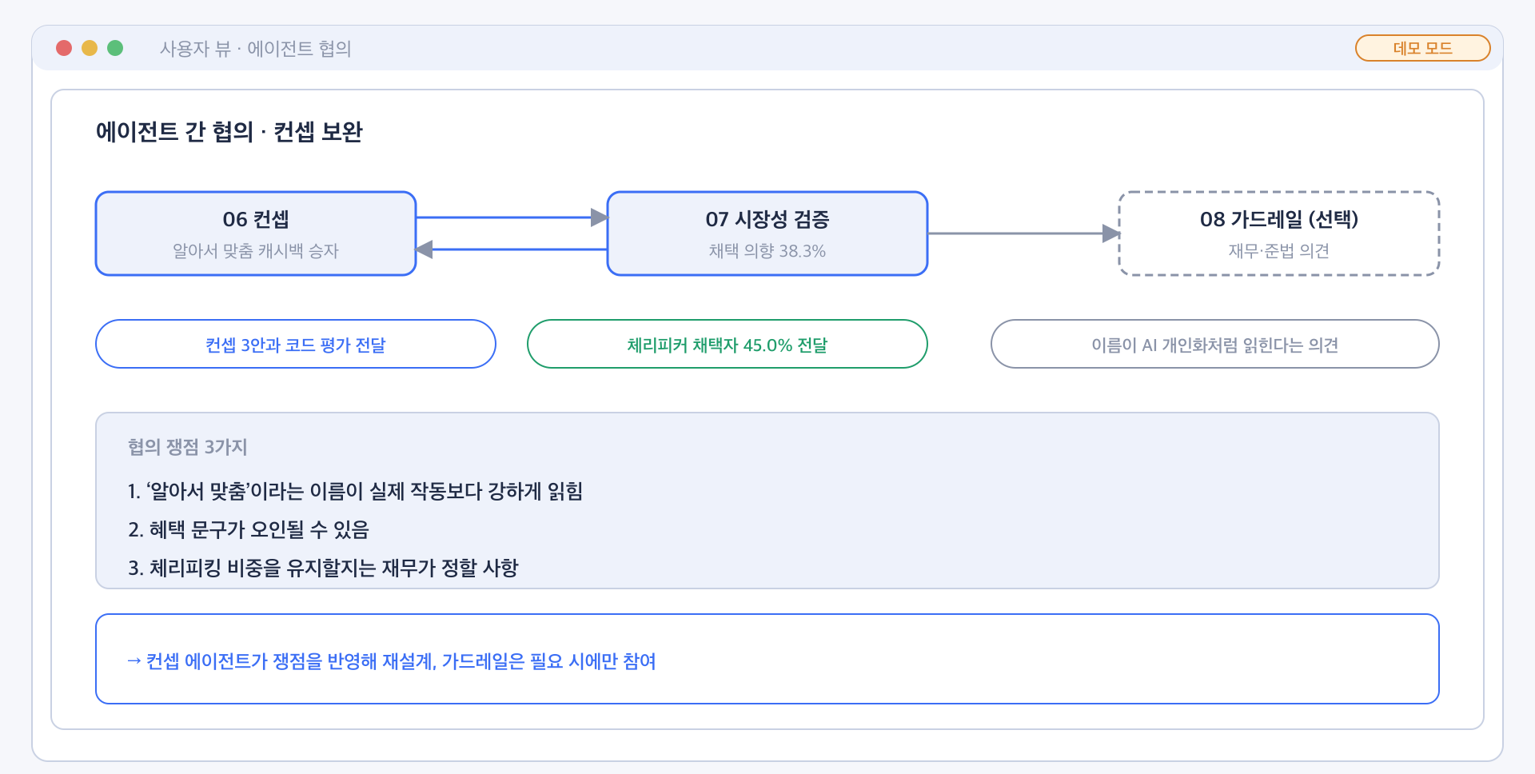
에이전트 간 협의를 통한 컨셉 재설계
05
안 B · 장면 5 / 10
와이어프레임
화면 구성
컨셉·검증 에이전트가 결과를 교환하며 쟁점 3건 정리
이름이 AI 개인화처럼 읽힘, 문구 오인 소지, 체리피킹 비중
필요 시 가드레일(선택)이 의견 추가
컨셉 에이전트가 쟁점을 반영해 재설계
핵심 내용
컨셉·검증 에이전트가 쟁점을 교환. ‘알아서 맞춤’ 이름의 AI 개인화 오인, 체리피킹 비중 등을 정리하고 필요 시 가드레일 에이전트가 의견을 추가
자막 에이전트 간 쟁점 교환을 거쳐 컨셉 재설계
Notes:
안 B 장면 05: 에이전트 간 협의를 통한 컨셉 재설계
자막: 에이전트 간 쟁점 교환을 거쳐 컨셉 재설계
핵심 내용: 컨셉·검증 에이전트가 쟁점을 교환. ‘알아서 맞춤’ 이름의 AI 개인화 오인, 체리피킹 비중 등을 정리하고 필요 시 가드레일 에이전트가 의견을 추가

Slide 25
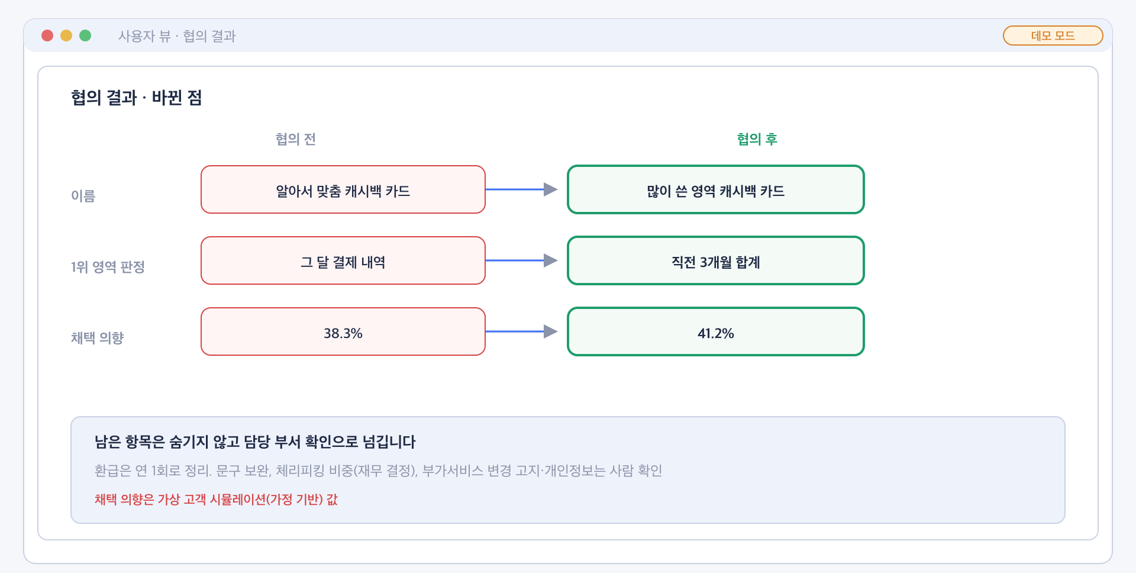
협의 결과
06
안 B · 장면 6 / 10
와이어프레임
화면 구성
이름과 혜택 판정 규칙의 변경 전후 비교
미해결 항목은 담당 부서 확인 필요로 표시
변경 이력은 보고서 부록에 기록
핵심 내용
협의 결과 이름은 ‘많이 쓴 영역 캐시백 카드’, 1위 영역 판정은 직전 3개월 합계, 환급은 연 1회로 변경. 미해결 항목은 숨기지 않고 담당 부서 확인 사항으로 유지
자막 협의 결과가 이름·규칙에 반영, 미해결 항목은 공개
Notes:
안 B 장면 06: 협의 결과
자막: 협의 결과가 이름·규칙에 반영, 미해결 항목은 공개
핵심 내용: 협의 결과 이름은 ‘많이 쓴 영역 캐시백 카드’, 1위 영역 판정은 직전 3개월 합계, 환급은 연 1회로 변경. 미해결 항목은 숨기지 않고 담당 부서 확인 사항으로 유지

Slide 26
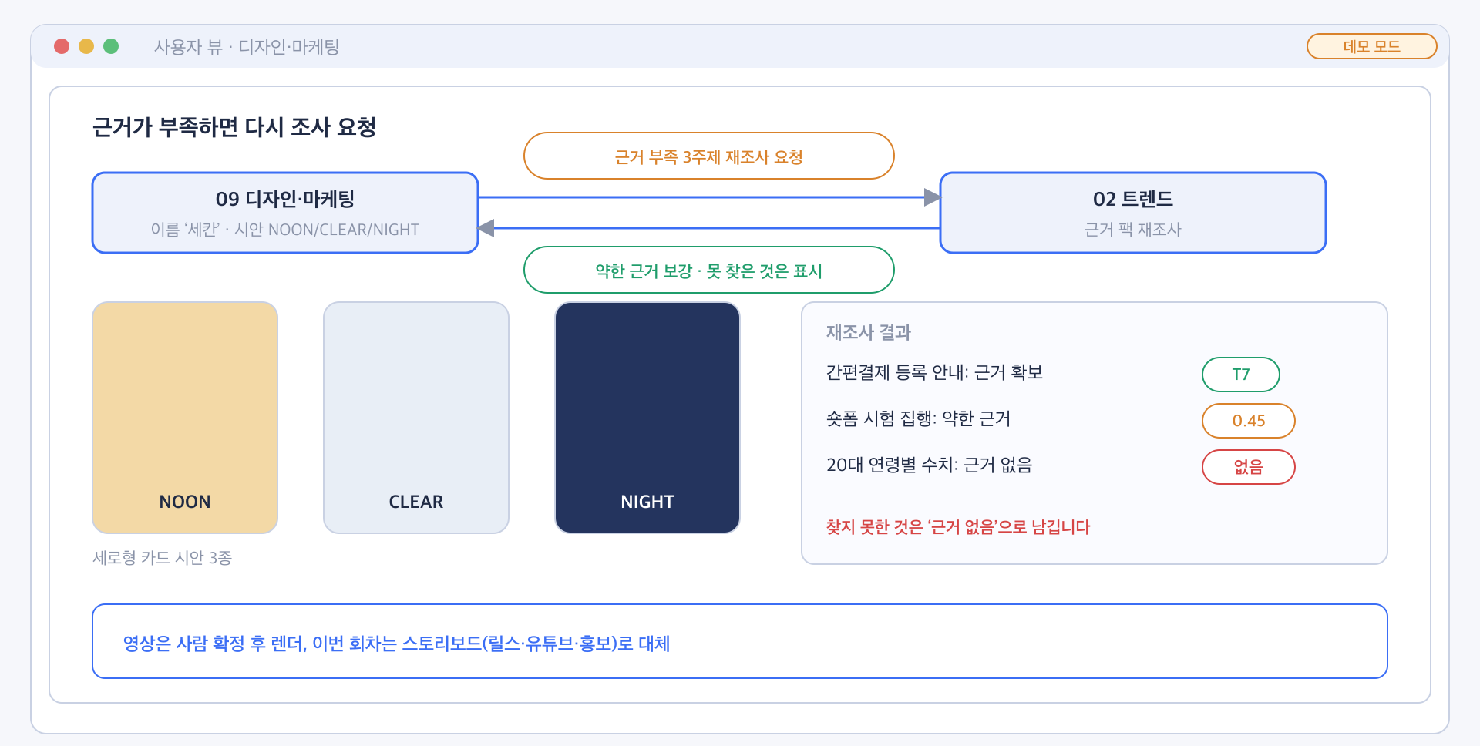
디자인·마케팅과 근거 재조사
07
안 B · 장면 7 / 10
와이어프레임
화면 구성
이름 ‘세칸’, 카드 시안 3안, 영상 스토리보드 3종
근거 부족 3개 주제를 트렌드 에이전트에 재조사 요청
확인되지 않은 수치는 “근거 없음”으로 표시
핵심 내용
디자인·마케팅 에이전트가 이름·시안·스토리보드를 작성하는 중 근거 부족 3개 주제를 트렌드 에이전트에 재조사 요청. 약한 근거는 그대로 표기하고 미확인 수치는 근거 없음으로 처리
자막 근거 부족 시 타 에이전트에 재조사 요청, 없는 근거는 공개
Notes:
안 B 장면 07: 디자인·마케팅과 근거 재조사
자막: 근거 부족 시 타 에이전트에 재조사 요청, 없는 근거는 공개
핵심 내용: 디자인·마케팅 에이전트가 이름·시안·스토리보드를 작성하는 중 근거 부족 3개 주제를 트렌드 에이전트에 재조사 요청. 약한 근거는 그대로 표기하고 미확인 수치는 근거 없음으로 처리

Slide 27
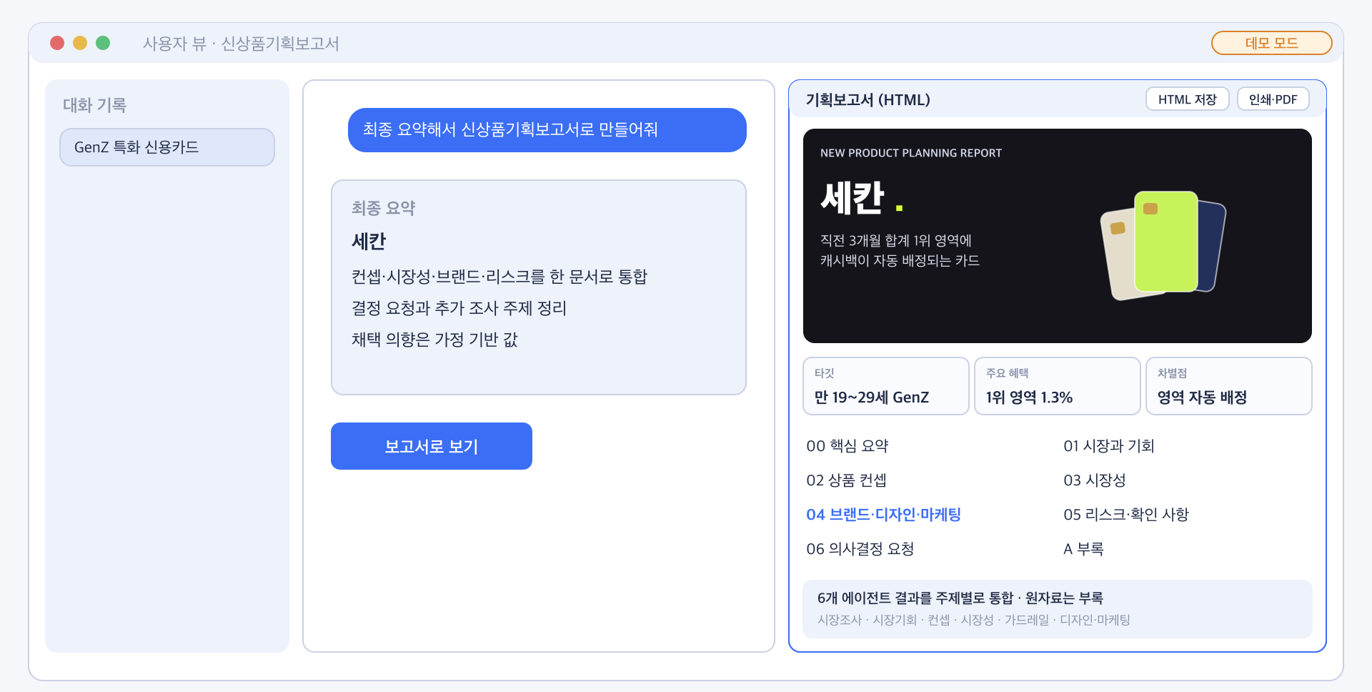
신상품기획보고서 통합 작성
08
안 B · 장면 8 / 10
와이어프레임
화면 구성
채팅에서 “최종 요약해서 보고서로 만들어줘” 요청
6개 에이전트 결과를 주제별로 통합한 보고서가 오른쪽에 표시
대표 카드 이미지(세칸 3안)를 상단 제목과 함께 배치
결정 요청·추가 조사 주제를 한곳에 정리
핵심 내용
에이전트별 결과를 순서대로 나열하지 않고 핵심 요약 → 시장과 기회 → 상품 컨셉 → 시장성 → 브랜드·디자인 → 리스크 → 의사결정 요청 순으로 통합
자막 6개 에이전트 결과를 하나의 신상품기획보고서로 통합
Notes:
안 B 장면 08: 신상품기획보고서 통합 작성
자막: 6개 에이전트 결과를 하나의 신상품기획보고서로 통합
핵심 내용: 에이전트별 결과를 순서대로 나열하지 않고 핵심 요약 → 시장과 기회 → 상품 컨셉 → 시장성 → 브랜드·디자인 → 리스크 → 의사결정 요청 순으로 통합

Slide 28
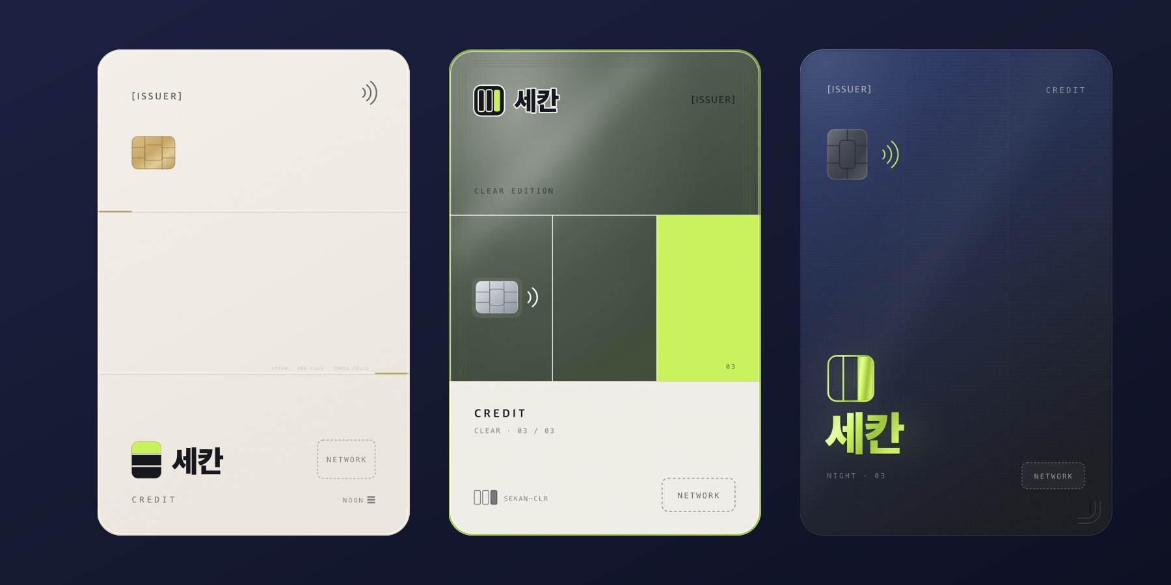
안 B 카드 시안: 디자인·마케팅 에이전트 산출물
시안 구성
‘세칸’ 세로형 카드 3종: NOON(무광 아이보리), CLEAR(투명 폴리카보네이트), NIGHT(새벽남색 무광)
공통: 세 칸을 은유한 로고 심볼(1칸 라임 포인트), 칩·비접촉 마크, 앞면 혜택 수치·카드 번호 미표기
소재·마감: 엠보싱·금박·미세 인쇄(NOON) / 투명 몸체 위 불투명 인쇄 레이어(CLEAR) / 라임 박 로고(NIGHT)
발급사·네트워크는 자리표시([ISSUER], NETWORK)
시안은 보고서 상단 대표 이미지와 시안 비교 섹션에 동일하게 활용

Slide 29
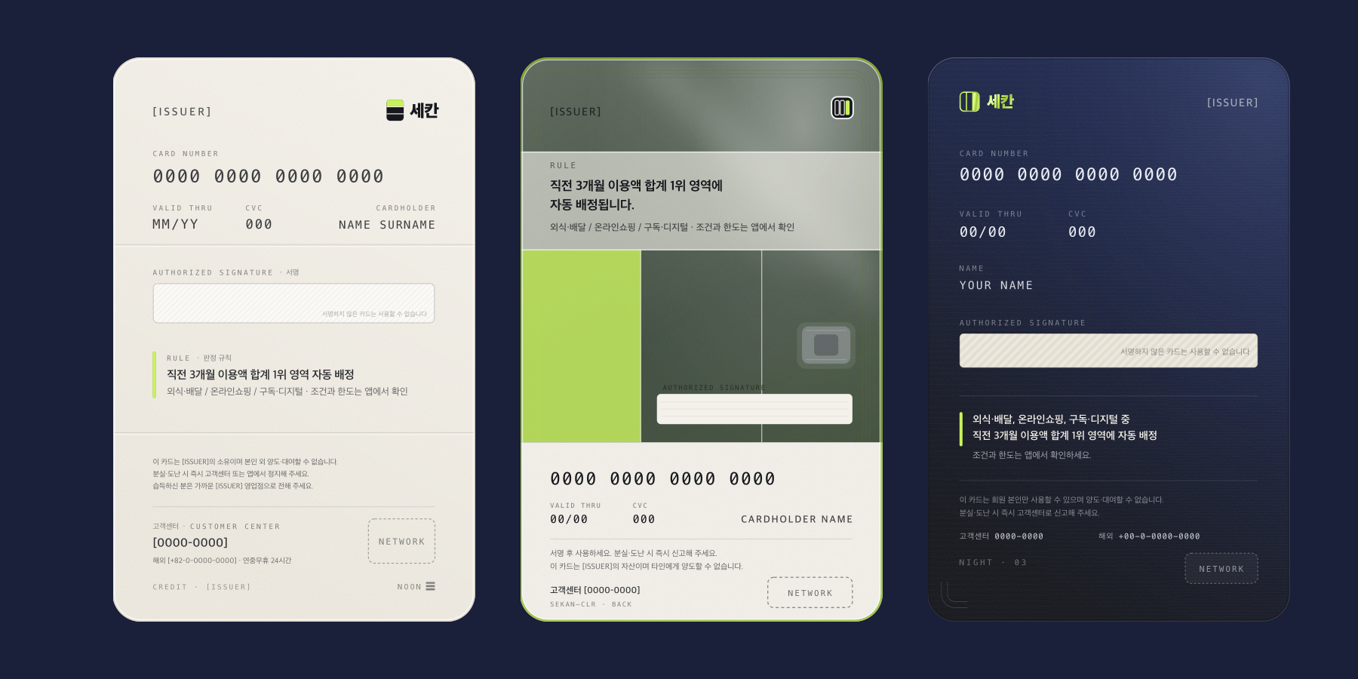
안 B 카드 시안 뒷면: 판정 규칙·보안 정보 배치
뒷면 구성
상단: 카드 번호·유효기간·CVC·소지자명 자리표시(실번호 미사용)
중앙: 서명란, 판정 규칙 한 줄(“직전 3개월 이용액 합계 1위 영역 자동 배정”), 비율 수치 미표기
하단: 분실·도난 안내, 고객센터 자리표시, 네트워크 자리표시
혜택 비율·조건은 뒷면 문구와 앱에서만 안내

Slide 30
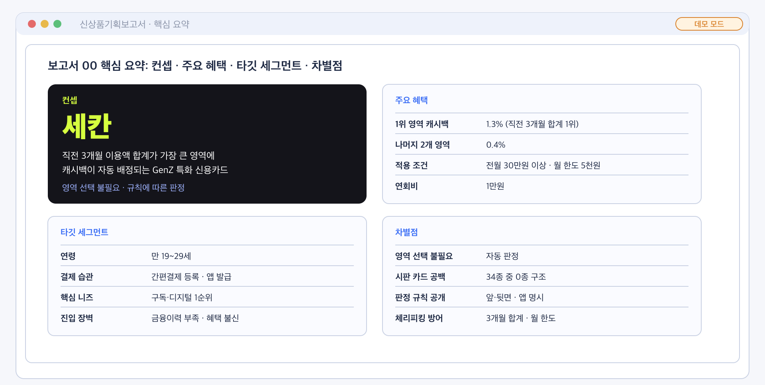
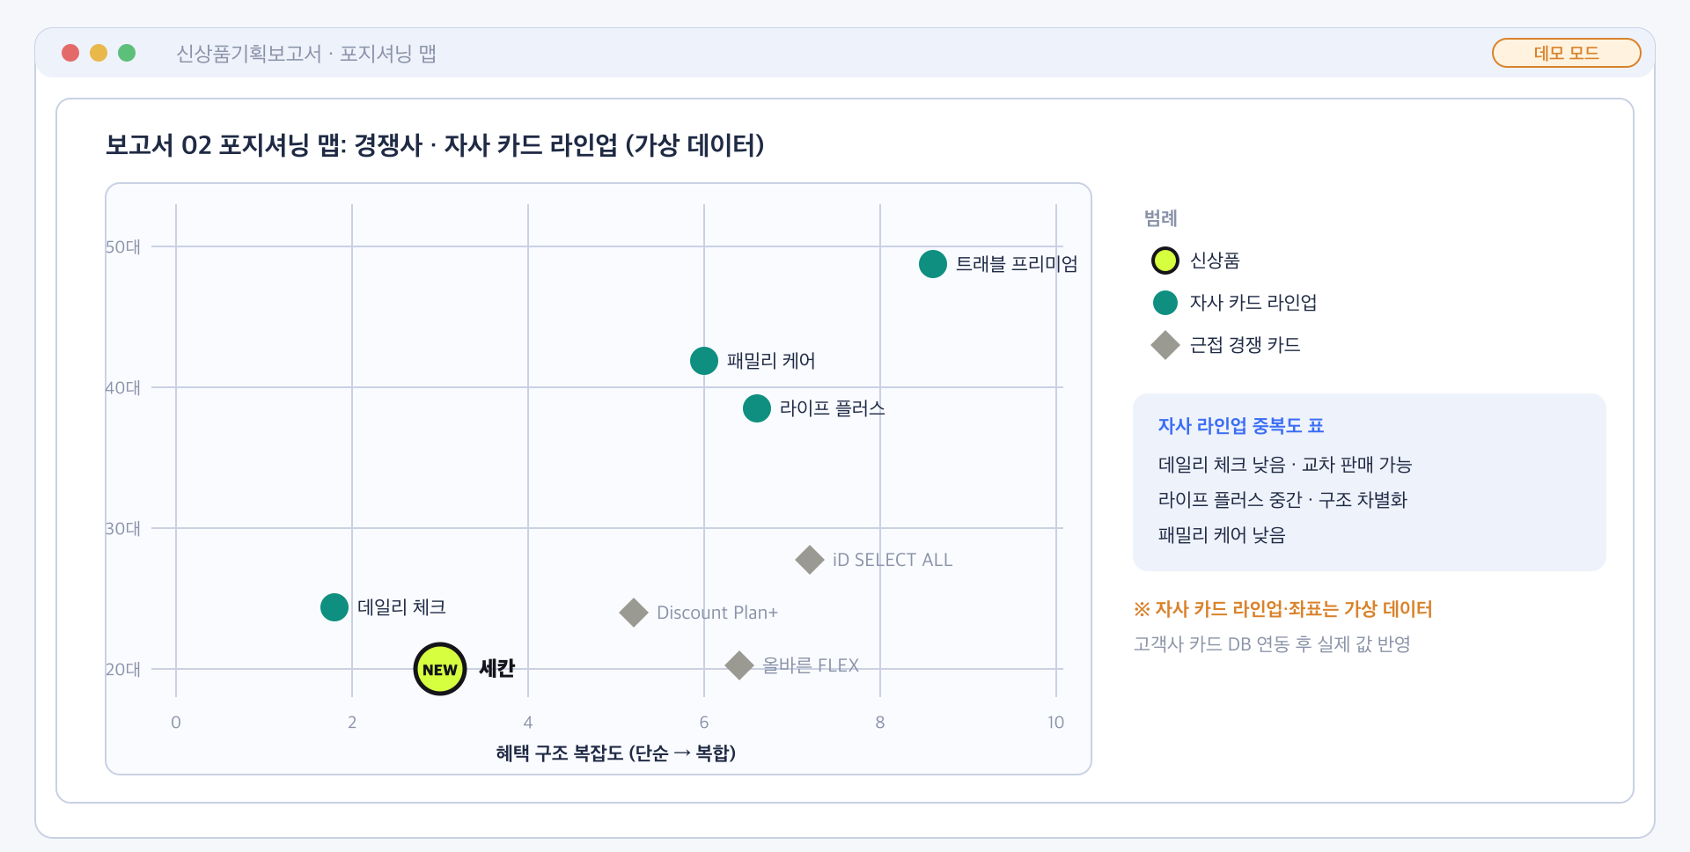
안 B 보고서 주요 화면: 핵심 요약과 포지셔닝 맵
와이어프레임
와이어프레임
핵심 요약 (보고서 최상단)
포지셔닝 맵
컨셉, 주요 혜택, 타깃 세그먼트, 차별점을 4개 블록으로 배치
KPI(채택 의향·손익)와 구분별 요약표 병기
경쟁사와 자사 카드 라인업 사이의 신상품 위치 표시, 자사 카드별 타깃 중복도 표 병기
자사 라인업·좌표는 가상 데이터(고객사 카드 DB 연동 후 실제 값 반영)

Slide 31
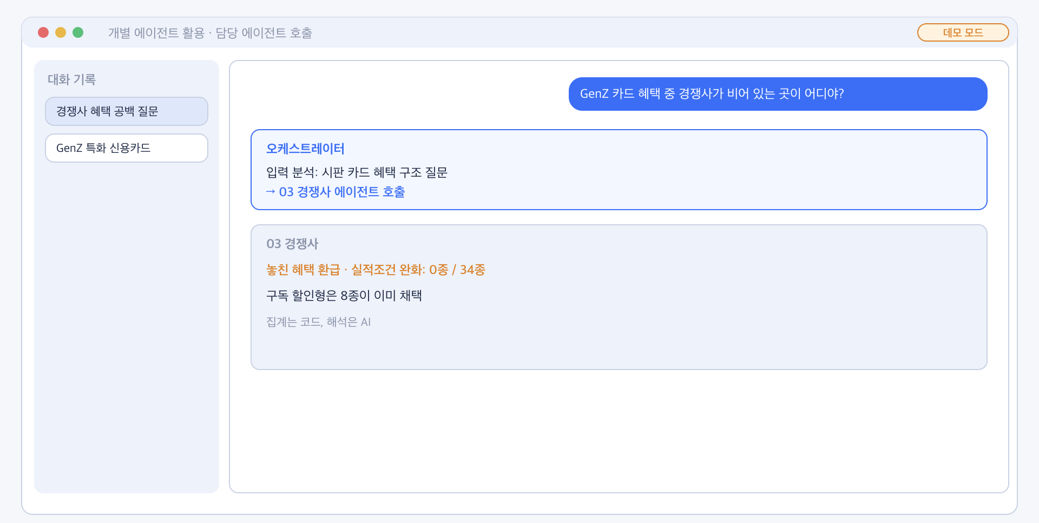
개별 활용: 담당 에이전트 호출
09
안 B · 장면 9 / 10
와이어프레임
화면 구성
질문: “GenZ 카드 혜택 중 경쟁사가 비어 있는 곳이 어디야?”
오케스트레이터가 입력을 분석해 경쟁사 에이전트 호출
경쟁사 에이전트가 집계와 해석 제공
핵심 내용
에이전트 단독 활용 시 질문을 그대로 입력. 오케스트레이터가 입력을 분석해 경쟁사 에이전트를 호출하고, 경쟁사 에이전트가 비어 있는 혜택을 제시
자막 질문 분석 후 맞는 전문 에이전트를 오케스트레이터가 호출
Notes:
안 B 장면 09: 개별 활용: 담당 에이전트 호출
자막: 질문 분석 후 맞는 전문 에이전트를 오케스트레이터가 호출
핵심 내용: 에이전트 단독 활용 시 질문을 그대로 입력. 오케스트레이터가 입력을 분석해 경쟁사 에이전트를 호출하고, 경쟁사 에이전트가 비어 있는 혜택을 제시

Slide 32
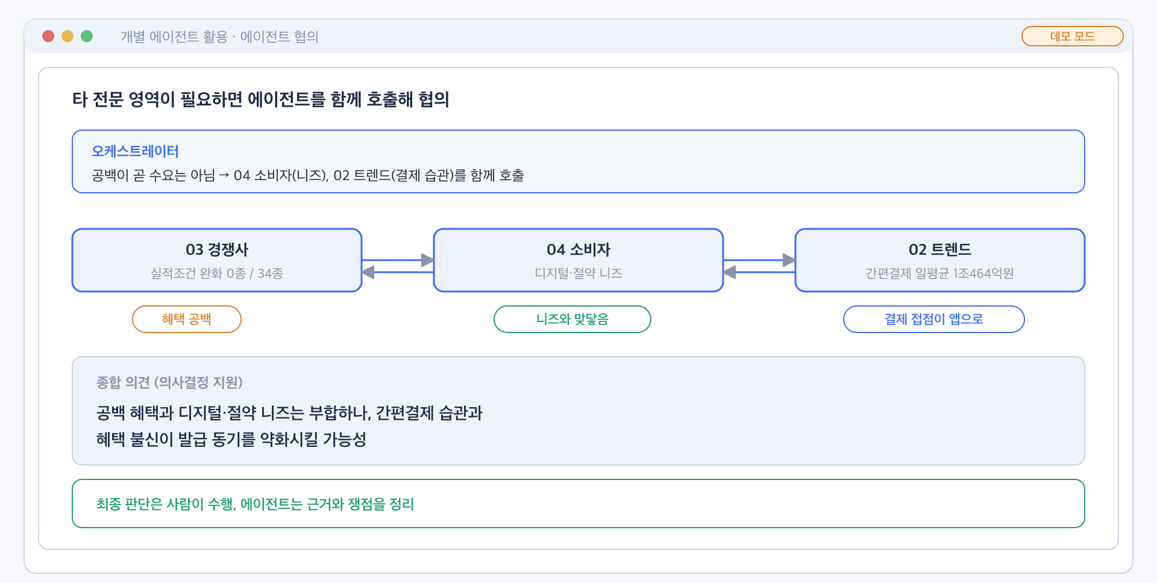
개별 활용: 타 전문가와 협의
10
안 B · 장면 10 / 10
와이어프레임
화면 구성
혜택 공백이 곧 수요를 의미하지 않으므로 소비자·트렌드 에이전트 추가 호출
3개 에이전트가 의견을 교환해 종합 의견 정리
최종 판단은 사람이 수행
핵심 내용
혜택 공백이 곧 수요는 아니므로 오케스트레이터가 소비자·트렌드 에이전트를 함께 호출해 의견을 취합하고, 최종 의사결정은 사람을 지원
자막 필요 시 타 전문가 에이전트를 함께 호출해 의견 종합
Notes:
안 B 장면 10: 개별 활용: 타 전문가와 협의
자막: 필요 시 타 전문가 에이전트를 함께 호출해 의견 종합
핵심 내용: 혜택 공백이 곧 수요는 아니므로 오케스트레이터가 소비자·트렌드 에이전트를 함께 호출해 의견을 취합하고, 최종 의사결정은 사람을 지원

Slide 33
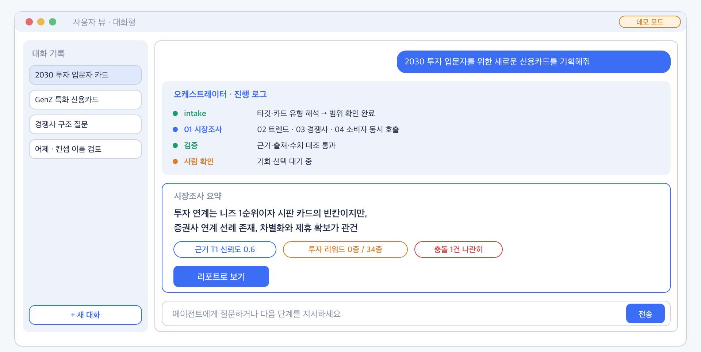
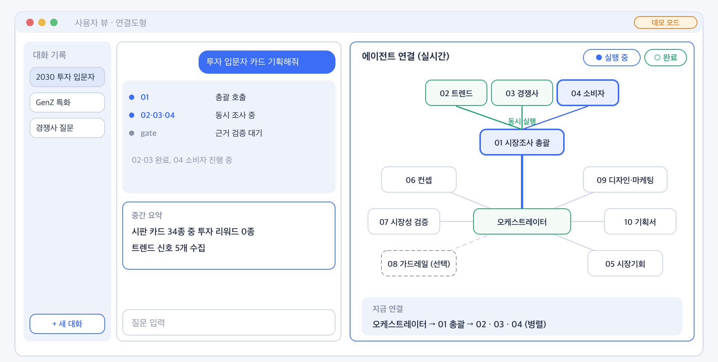
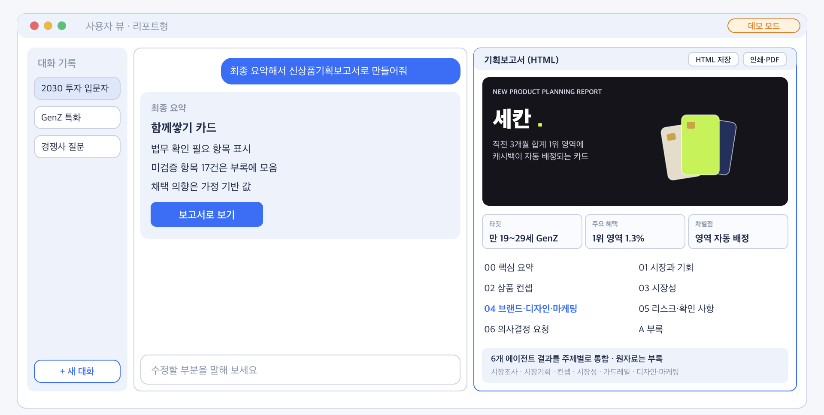
사용자 화면 구성 샘플 3종
와이어프레임
와이어프레임
와이어프레임
1. 대화형
2. 연결도형
3. 리포트형
좌측 대화 기록, 중앙 대화·진행 로그 구성
대화와 병행해 에이전트 간 연결 구조를 실시간 표시
우측 절반에 신상품기획보고서(HTML) 표시
3개 형태의 조합 가능. 현재 시연 화면은 대화형 기반에 연결도·보고서 탭을 결합한 구성

Slide 34
화면 샘플: 대화형
1
화면 샘플 · 1 / 3
와이어프레임
화면 구성
좌측: 기획 대화 기록 목록, 새 대화 시작
중앙: 요청·에이전트 답변을 대화 형태로 표시
오케스트레이터·에이전트 진행 로그를 대화 내 시간순으로 표시
단계 요약 카드와 ‘보고서로 보기’ 버튼 제공
기대 효과
메신저와 유사한 형태로 신규 사용자의 진입 장벽이 낮음. 사람 확인 단계도 대화 내 버튼으로 처리
좌측 대화 기록, 중앙 대화·진행 로그 구성

Slide 35
화면 샘플: 연결도형
2
화면 샘플 · 2 / 3
와이어프레임
화면 구성
좌측: 대화·진행 로그(축소)
우측: 오케스트레이터와 에이전트의 연결 구조도
실행 중·완료·대기를 색으로 구분, 선택 에이전트(가드레일)는 점선
하단에 현재 연결 상태를 한 줄로 요약
기대 효과
에이전트의 동시 수행과 상호 협의를 직관적으로 전달, 시연·설명에 효과적
대화와 병행해 에이전트 간 연결 구조를 실시간 표시

Slide 36
화면 샘플: 리포트형
3
화면 샘플 · 3 / 3
와이어프레임
화면 구성
좌측: 대화 및 최종 요약
우측 절반: 신상품기획보고서 미리보기
대표 이미지를 제목과 함께 상단 배치
HTML 저장·인쇄 지원
기대 효과
에이전트 결과가 하나의 문서로 통합되어 즉시 검토·보고 가능, 수정 요청은 대화로 반영
우측 절반에 신상품기획보고서(HTML) 표시

Slide 37
확인 요청 사항
시나리오 선택: 안 A(투자 연계 카드) 또는 안 B(GenZ 일반 소비 카드)
영상 길이·시청 대상: 3분대, 현업 담당자 중심 구성 기준 확인
화면 이미지: 와이어프레임 버전과 실제 화면 버전 2종 제공, 공개 가능 범위 확인
사용자 화면 형태: 대화형·연결도형·리포트형 중 선호안 또는 조합 여부
외부 공개 여부: 공개 시 카드명·회사명 비식별 처리
현행 기획 소요 기간: 오프닝 반영용 수치 제공 (미제공 시 수치 없이 진행)
회신 후 장면 구성·자막 확정, 녹화는 장면별 개별 진행

